Slide 1
第 2 章 插 值 法

Slide 2







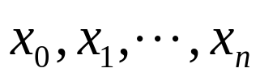

2.1 引 言
设函数 在区间 上有定义，且已知在点
上的值 ，
若存在一简单
函数 ，
使
（1.1）
成立，就称 为 的插值函数，点 称为插
值节点，包含节点的区间 称为插值区间，求插值函数
的方法称为插值法.

Slide 3




若 是次数不超过 的代数多项式，
即
（1.2）
其中 为实数，就称 为插值多项式，相应的插值法
称为多项式插值.
若 为分段的多项式，就称为分段插值.
若 为三角多项式 ，就称为三角插值.
本章只讨论多项式插值与分段插值.

Slide 4




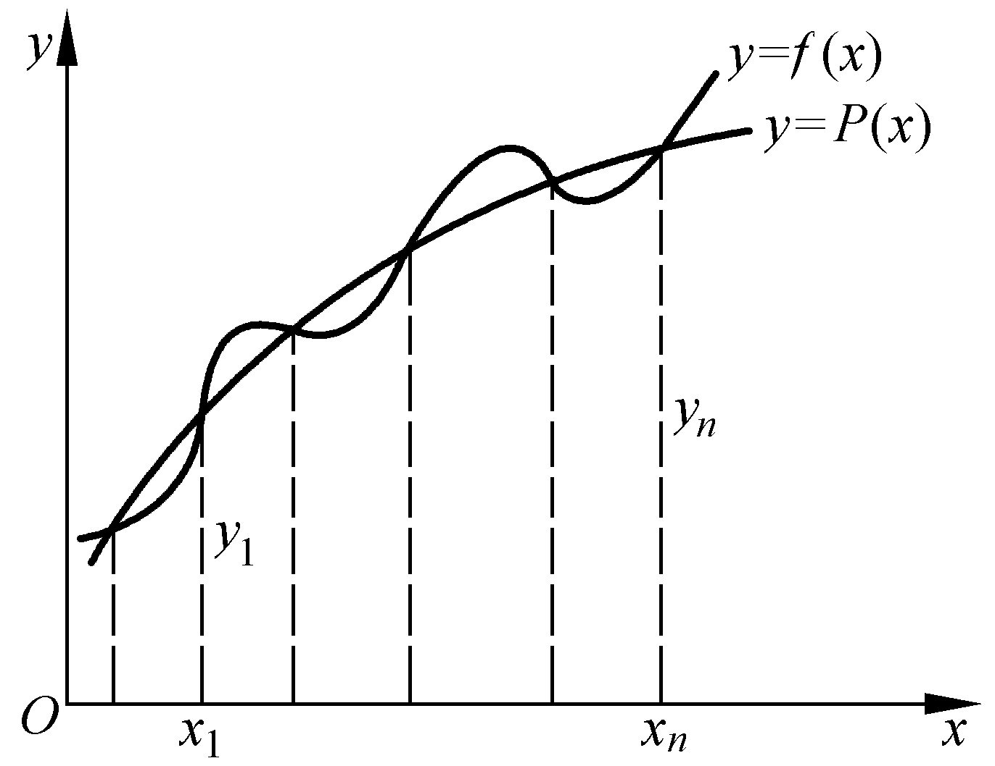
从几何上看，插值法就是确定曲线 ，使其通过
给定的 个点 ，并用它近似已知曲线
.
见图2-1.
图2-1

Slide 5
本章主要研究如何求出插值多项式，分段插值函数，样条插值函数；
讨论插值多项式 的存在惟一性、收敛性及误差估计
等.

Slide 6






2.2 拉格朗日插值
2.2.1 线性插值与抛物插值
对给定的插值点，可以用多种不同的方法求得形如(1.2)的插值多项式.
先讨论 的简单情形.
（1.2）
问题：
给定区间 及端点函数值 ，
要求线性插值多项式 ，
使它满足

Slide 7

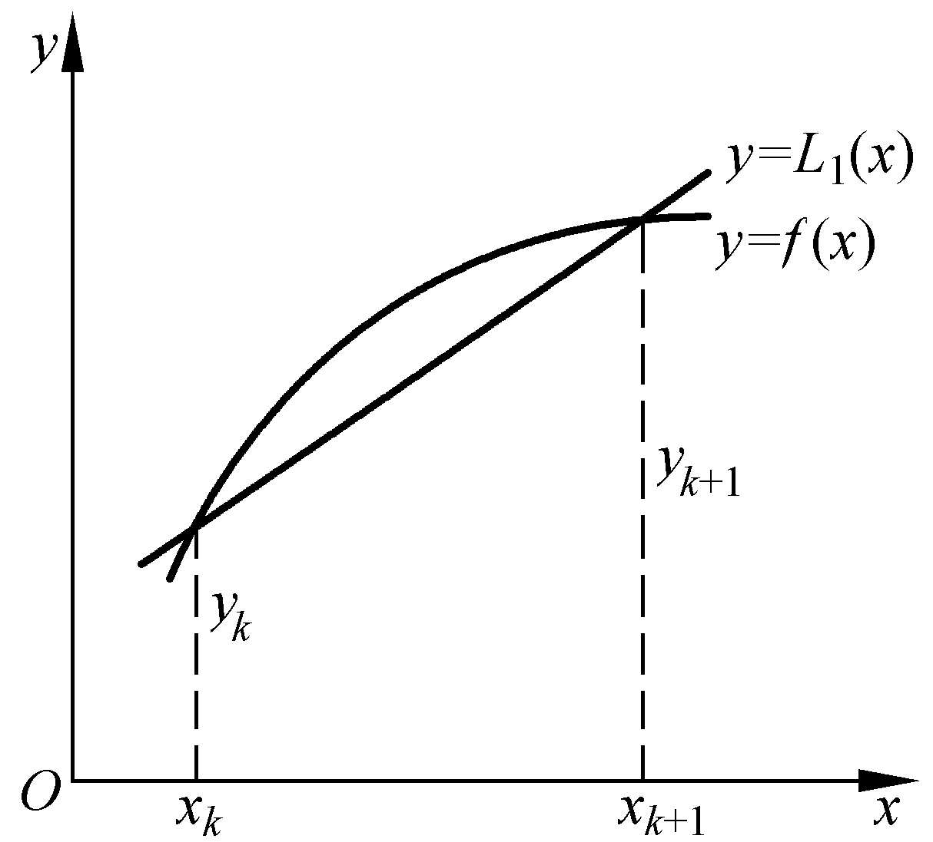
其几何意义就是通过两点 的直线.
如图2-2.
图2-2

Slide 8
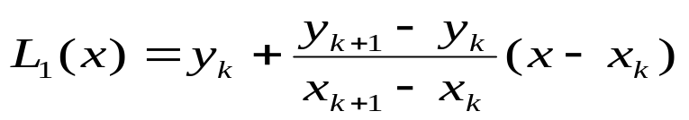
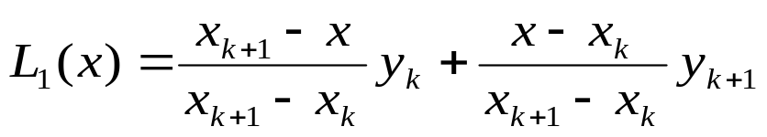
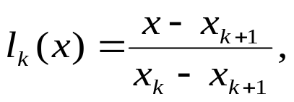
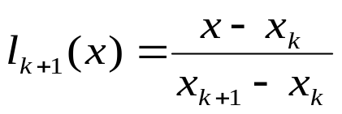



由 的几何意义可得到表达式
（点斜式），
（2.1）
（两点式），
由两点式看出， 是由两个线性函数
（2.2）
的线性组合得到，其系数分别为 及 ，即
（2.3）

Slide 9








显然， 及 也是线性插值多项式，在节点 及
上满足条件
称 及 为线性插值基函数，
图形见图2-3.

Slide 10
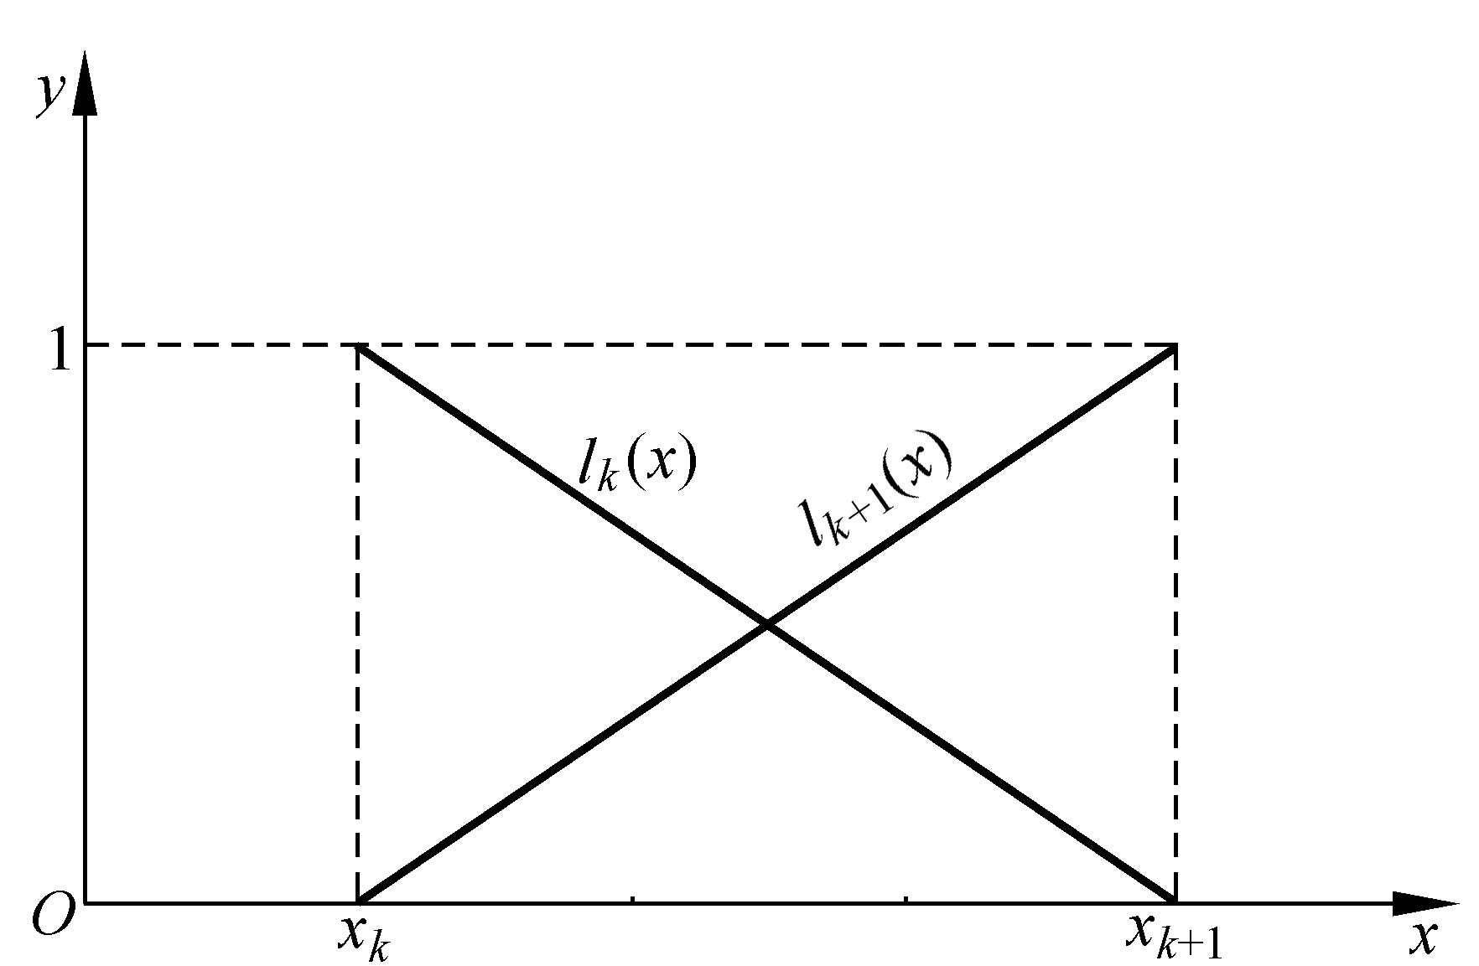
图2-3

Slide 11








下面讨论 的情形.
假定插值节点为 ， ， ，要求二次插值多项式
使它满足
几何上 是通过三点 的抛物线.
可以用基函数的方法求 的表达式，
此时基函数
是二次函数，
且在节点上满足条件
（2.4）

Slide 12






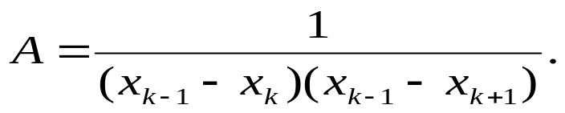
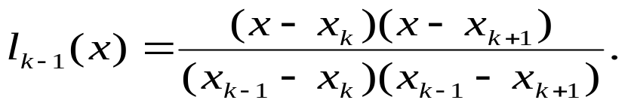
接下来讨论满足（2.4）的插值基函数的求法.
以求 为例，
由插值条件，它应有两个零点 及 ，
可表示为
其中 为待定系数，
可由插值条件 定出
（2.4）
于是

Slide 13
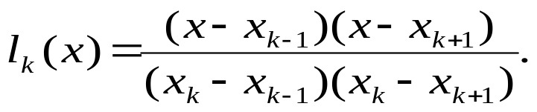
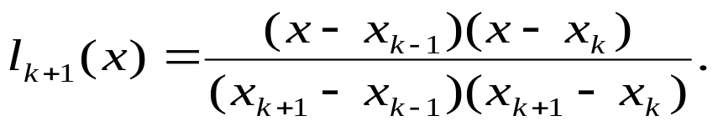

同理
二次插值基函数 ， ， 在区间 上的
图形见图2-4.

Slide 14
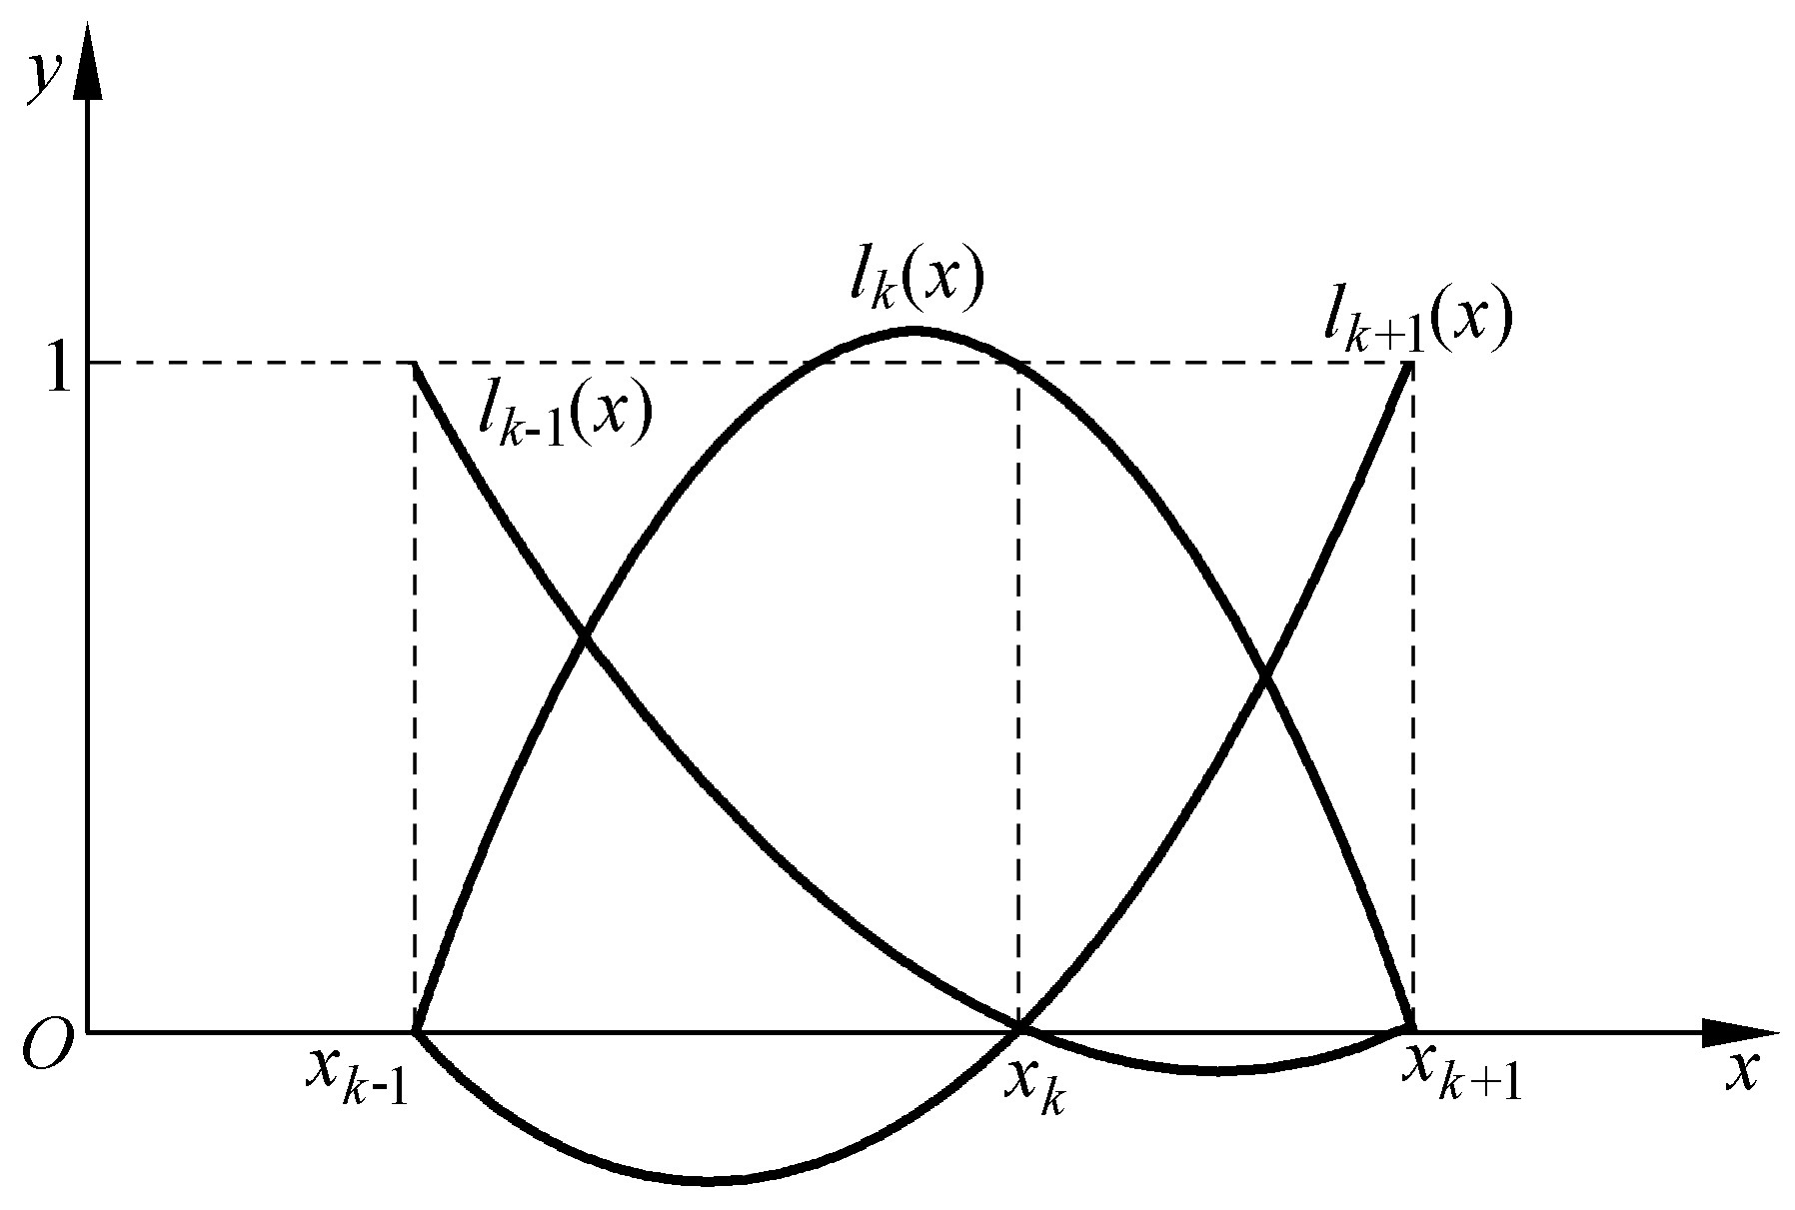
图2-4

Slide 15

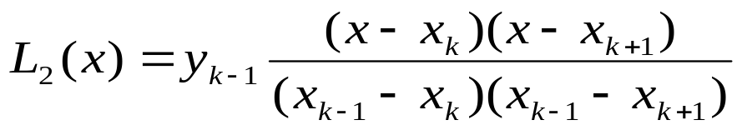
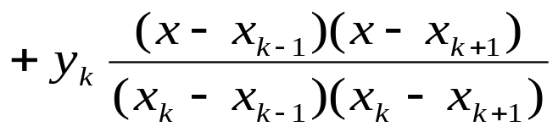
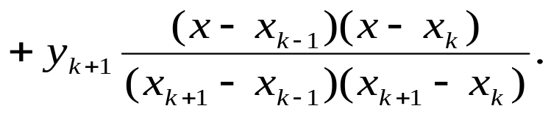
利用 ， ， ，
立即得到二次插值多项式
（2.5）
显然，
它满足条件
将 , ， 代入 (2.5) ,
得

Slide 16




2.2.2 拉格朗日插值多项式
将前面的方法推广到一般情形，讨论如何构造通过
个节点 的 次插值多项式 .
根据插值的定义 应满足
（2.6）
为构造 ，
先定义 次插值基函数.

Slide 17

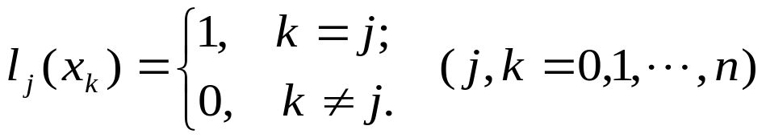


定义1
若 次多项式 在 个节点
上满足条件
（2.7）
就称这 个 次多项式 为节点
上的 次插值基函数.

Slide 18
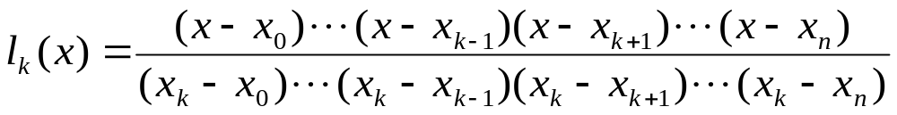

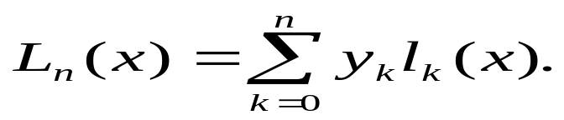
与前面的推导类似， 次插值基函数为
（2.8）
显然它满足条件（2.7）.
于是，满足条件（2.6）的插值多项式 可表示为
（2.7）
（2.9）
（2.6）

Slide 19
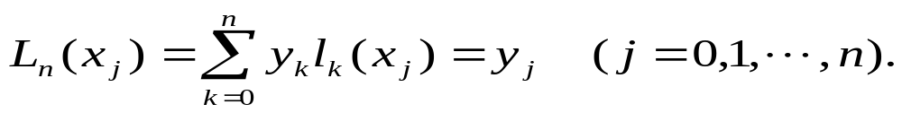


由 的定义，知
形如（2.9）的插值多项式 称为拉格朗日插值多项式，
而(2.3)与(2.5)是 和 的特殊情形.
（2.9）
若引入记号
（2.10）
容易求得
（2.3）
（2.5）

Slide 20
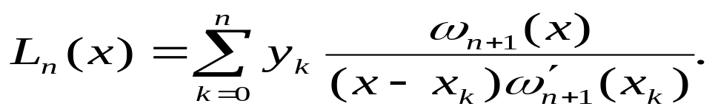
于是公式（2.9）可改写成
（2.11）
注意: 次插值多项式 通常是次数为 的多项式，
（2.9）
特殊情况下次数可能小于 .
关于插值多项式存在惟一性有以下定理.

Slide 21








在次数不超过 的多项式集合 中，满足条件(2.6)的插值多项式 是存在惟一的.
定理1
公式(2.11)所表示的 已证明了插值多项式的存在性，
证明
下面用反证法证明惟一性.
（2.6）
假定还有 使 成立.
（2.11）
于是有 对 成立，
它表明多项式
有 个零点 .
这与 次多项式只有 个零点的代数基本定理矛盾，
故只能 .

Slide 22

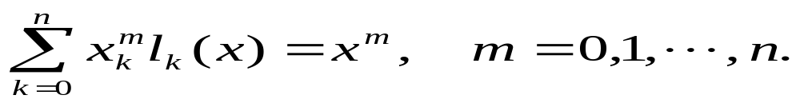

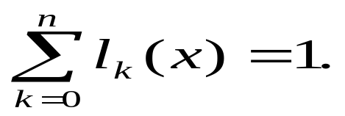

根据存在惟一性定理，
若令
可得
（2.12）
若取 ，则
（2.13）
它可用来检验函数组 的正确性.

Slide 23








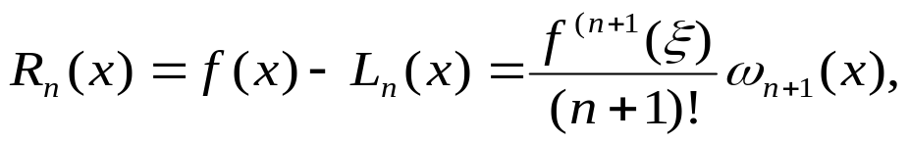



2.2.3 插值余项与误差估计
（2.10）
若在 上用 近似 ，
则其截断误差为
也称为插值多项式的余项.
设 在 上连续， 在 内
定理2
存在，节点 是满足条件(2.6)
的插值多项式，
则对任何 ，插值余项
（2.6）
（2.14）
这里 且依赖于 ， 是（2.10）所定义的.

Slide 24








由给定条件知 在节点
上为零，即 ，
证明
于是
（2.15）
其中 是与 有关的待定函数.
现把 看成 上的一个固定点，作函数
根据插值条件及余项定义，可知 在点 及
处均为零，故 在 上有 个零点.

Slide 25






根据罗尔定理， 在 的两个零点间至少有一个零点，
故 在 内至少有 个零点.
对 再应用罗尔定理，可知 在 内至少有
个零点.
依此类推， 在 内至少有一个零点，记为
，
使

Slide 26
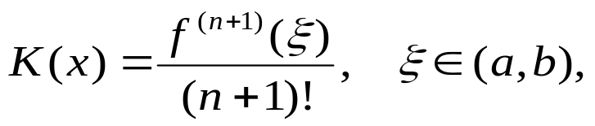


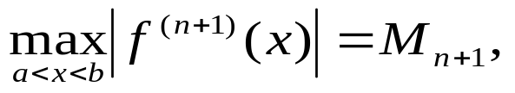
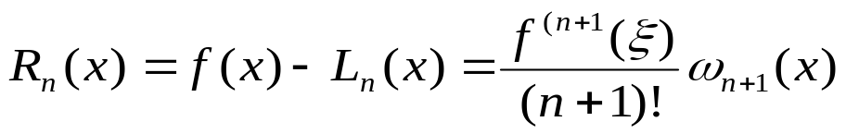
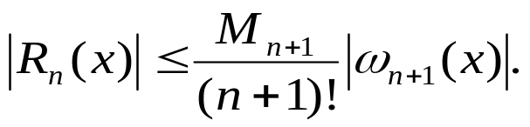
于是
且依赖于
将它代入（2.15），
就得到余项表达式（2.14）.
余项表达式只有在 的高阶导数存在时才能应用.
但 在 内的具体位置通常不可能给出，
（2.15）
如果可以求出 那么插值多项式 逼近 的截断误差限是
（2.14）
（2.16）

Slide 27

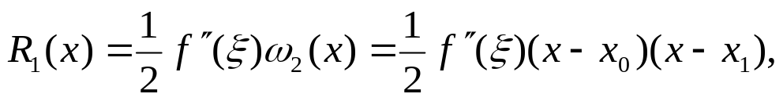


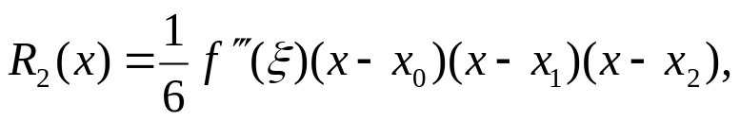

当 时，线性插值余项为
（2.17）
当 时，抛物插值余项为
（2.18）

Slide 28




例1
已知
用线性插值及抛物插值计算
的值并估计截断误差.
解
由题意, 取
（点斜式），
用线性插值计算，
由公式（2.1）
取

Slide 29

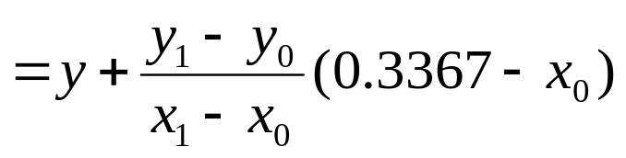
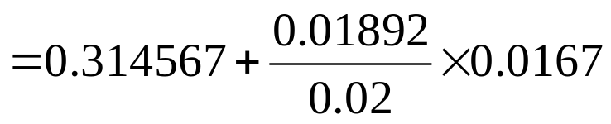


Slide 30
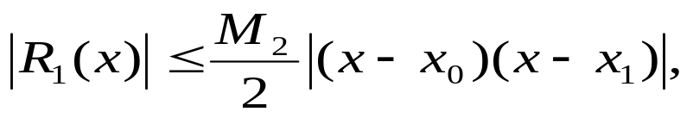
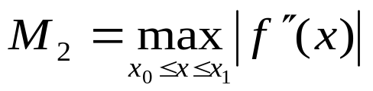
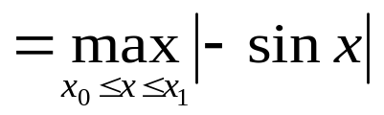

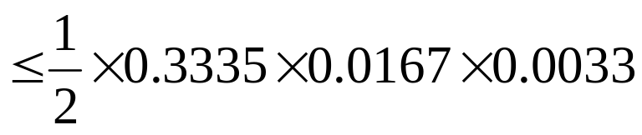

由（2.17）,其截断误差
其中
于是

Slide 31
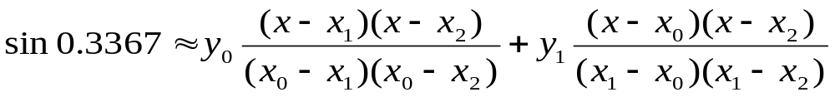
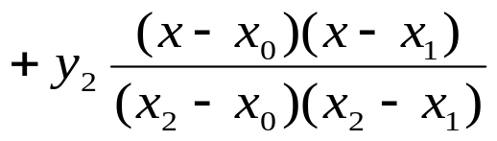

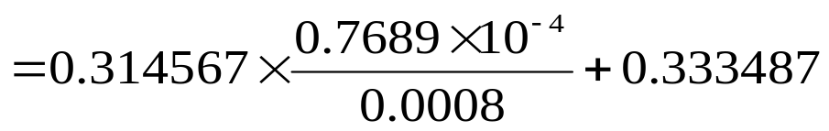
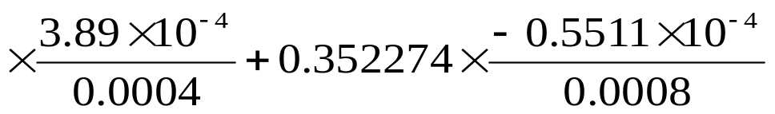

用抛物插值计算，由公式（2.5）得
（2.5）

Slide 32
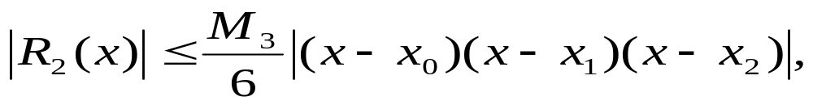
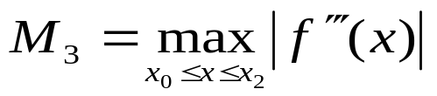



这个结果与6位有效数字的正弦函数表完全一样，
这说明查表时用二次插值精度已相当高了.
由（2.18）,
截断误差限
其中
于是
（2.18）

Slide 33
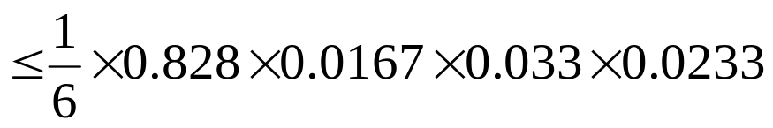
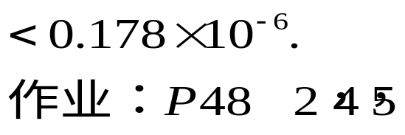

Slide 34
Lagrange插值公式的优缺点
优点：结构紧凑、思路清晰、显式表示、公式对称，与插值节点的编号无关，适合理论分析
缺点|：没有承袭性

Slide 35

2.3 均差与牛顿插值公式
2.3.1 均差及其性质
利用插值基函数很容易得到拉格朗日插值多项式，公
式结构紧凑，在理论分析中甚为方便，但当插值节点增减
时全部插值基函数 均要随之变化，整个
公式也将发生变化.

Slide 36




为了克服这一缺点，可把插值多项式表示为如下便于
计算的形式:
（3.1）
其中 为待定系数，
可由 个插值条件
确定 .

Slide 37




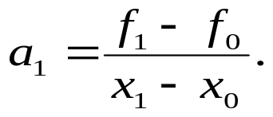

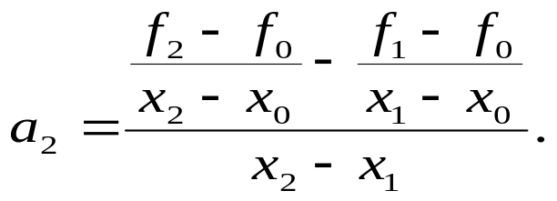

当 时，
当 时，
推得
由 ，
当 时，
由
推得
依此递推可得到 .

Slide 38
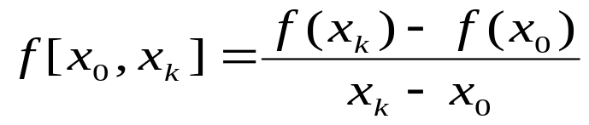

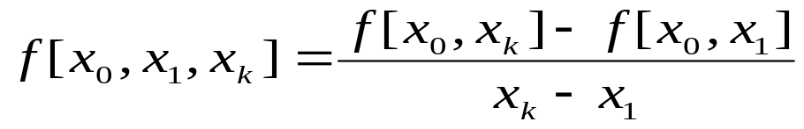
定义2
称 为函数 关
于点 的一阶均差.
称为 的二阶均差.

Slide 39
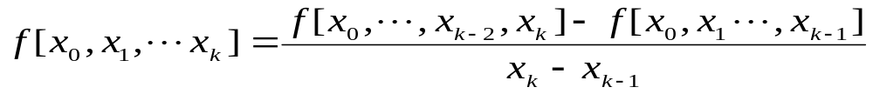

一般地，称
（3.2）
为 的 阶均差
（均差也称为差商）.

Slide 40

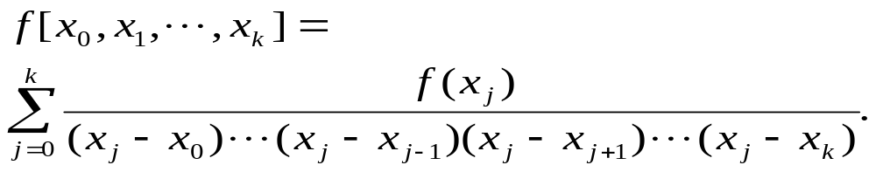
均差有如下的基本性质：
1° 阶均差可表示为函数值 的线
性组合，
即
（3.3）
这个性质可用归纳法证明.
这性质也表明均差与节点的排列次序无关，称为均差
的对称性.

Slide 41



即
2° 由性质1°及（3.2）可得
（3.4）
3° 若 在 上存在 阶导数，且节点
则 阶均差与导数关系如下：
（3.2）
（3.5）
这公式可直接用罗尔定理证明.

Slide 42

均差计算可列均差表如下（表2-1）.

Slide 43



2.3.2 牛顿插值公式
根据均差定义，把 看成 上一点，
可得

Slide 44






只要把后一式代入前一式，就得到
其中
（3.6）

Slide 45




（3.7）
是由（2.10）定义的.
显然，由（3.6）确定的多项式 满足插值条件，
其系数为
且次数不超过 ，
它就是形如（3.1）的多项式，
（2.10）
称 为牛顿（Newton）均差插值多项式.
（3.6）
系数 就是均差表2-1中加横线的各阶均差，它比拉格朗日插值计算量省，且便于程序设计.
（3.1）

Slide 46

（3.7）为插值余项，由插值多项式惟一性知，它与
拉格朗日插值多项式的余项应该是等价的.
事实上，利用均差与导数关系式就可以证明这一点.
但（3.7）更有一般性，它在 是由离散点给出的情形或 导数不存在时也是适用的.
（3.7）
牛顿插值多项式的优点还在于它的递进性，当增加
插值节点时，只要在原来插值多项式的基础上增加一项
即可.

Slide 47



给出 的函数表（见表2-2），求4次牛顿插
值多项式，并由此计算 的近似值.
例2
首先根据给定函数表造出均差表.

Slide 48

从均差表看到4阶均差近似常数，5阶均差近似为0.
故取4次插值多项式 做近似即可.
按牛顿插值公式，将数据代入
于是

Slide 49
截断误差
这说明截断误差很小，可忽略不计.

Slide 50




2.4 差分与等距节点插值
实际应用时经常遇到等距节点的情形，这时插值公式
可以进一步简化，计算也简单得多.
为了得到等距节点的插值公式，先介绍差分的概念.
2.4.1 差分及其性质
设函数 在等距节点 上
的值 为已知，这里 为常数，称为步长.

Slide 51






定义3
记号
（4.1）
（4.2）
（4.3）
分别称为 在 处以 为步长的向前差分，向后差分
及中心差分.
符号 ， ， 分别称为向前差分算子，向后差分算子
及中心差分算子.

Slide 52







利用一阶差分可定义二阶差分为
一般地可定义 阶差分为
中心差分 用到了 及 这两个值，但它们并
不是函数表上的值.
如果用函数表上的值，一阶中心差分应写成

Slide 53








这样，二阶中心差分为
除了已引入的差分算子外，常用的算子符号还有不变算
子 及移位算子 ，
定义如下：
于是，由
可得

Slide 54


同理可得

Slide 55







差分基本性质.
性质1
各阶差分均可用函数值表示.
例如
（4.4）
（4.5）
其中 为二项式展开系数.

Slide 56





性质2
可用各阶差分表示函数值.
例如，可用向前差分表示 ，
因为
所以
（4.6）

Slide 57




性质3
均差与差分有密切关系.
例如，对向前差分，
由定义

Slide 58





一般地有
（4.7）
同理，对向后差分有
（4.8）
利用（4.7）及均差与导数的关系又可得到
（4.9）
其中 ，
这就是差分与导数的关系.

Slide 59

计算差分时可列差分表（见表2-3），表中 为向前
差分， 为向后差分.

Slide 60





2.4.2 等距节点插值公式
将牛顿均差插值多项式（3.6）中各阶均差用相应差
分代替，就可得到各种形式的等距节点插值公式.
这里只推导常用的前插与后插公式.
如果节点 ，要计算 附近点
（3.6）
的函数 的值，
可令
于是

Slide 61




将此式及均差与差分的关系代入牛顿插值公式，则得
（4.10）
称为牛顿前插公式，
由拉格朗日插值余项公式得
（4.11）

Slide 62




如果要表示 附近的函数值 ，也可使用牛顿插值
公式（3.6），但为了降低误差，插值点应按
的次序排列，
（4.8）
这时
（3.6）
作变换 ，并利用公式均差与向后差分
关系公式（4.8），
得

Slide 63




（4.12）
称其为牛顿后插公式，
其余项
（4.13）
其中

Slide 64
通常求开头部分插值点附近函数值时使用牛顿前插
公式，求插值节点末尾附近函数值时使用牛顿后插公式.
如果用相同节点进行插值，则向前向后两种公式只
是形式上差别，其计算结果是相同的.

Slide 65







给出 在
例3
处的函数值，试用4次等距节点插值公式计算 及
的近似值并估计误差.
解
根据题意，插值条件为
为使用牛顿插值公式，先构造差分表.
由于 接近 ，所以应用牛顿向前插值公式计算
的近似值.

Slide 66

(注意：表中带下划线的数据为 点的各阶向前差分，双下划线为 点的各阶向后差分 .)

Slide 67









取
则
用表2-4上半部的各阶向前差分，得

Slide 68



由余项公式（4.11）得误差估计
其中
（4.11）

Slide 69









计算 应使用牛顿向后插值公式，
这里
用差分表2-4中下半部的各阶向后差分，得
于是

Slide 70



由余项公式（4.13）得误差估计
其中
（4.13）

